Slide 1
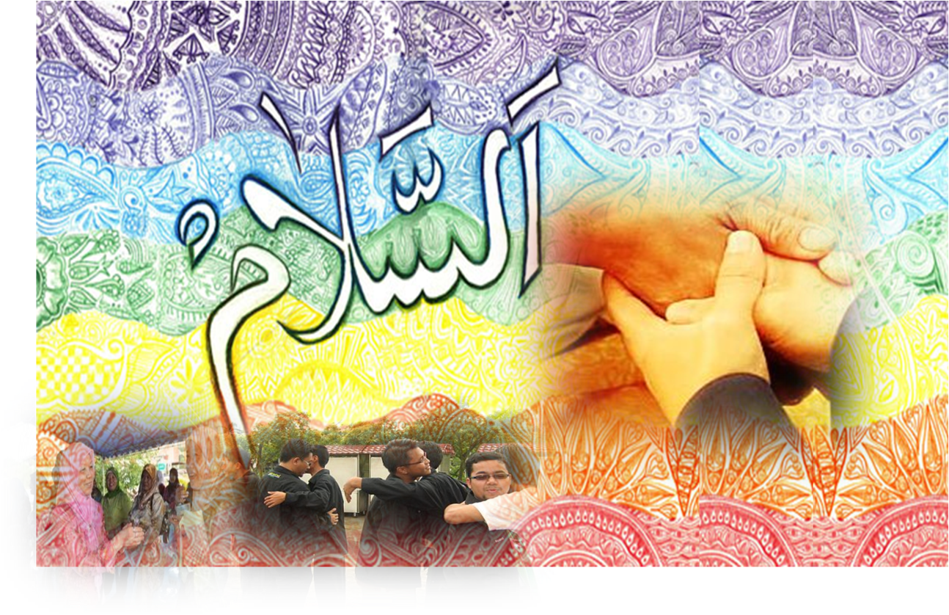
JABATAN HAL EHWAL AGAMA TERENGGANU
Khutbah Multimedia
MEMBUDAYAKAN SALAM
24 RabiulAkhir, 1431 / 9 April, 2010
http://jheatweb.terengganu.gov.my

Slide 2
Pujian Kepada Allah S.W.T.
الْحَمْدُ ِللهِ
Segala puji-pujian hanya bagi Allah S.W.T.

Slide 3
Syahadah
وَأَشْهَدُ أَنْ لآ إِلَهَ إِلاَّ اللهُ كَامِلُ الأَسْمَآءِ وَالصِّفَاتِ، وَأَشْهَدُ أَنَّ مُحَمَّدًا عَبْدُهُ وَرَسُولُهُ الْمُصْطَفَى.
Aku naik saksi bahawasanya tiada Tuhan selain Allah Yang Maha Sempurna Sifat dan Nama-namaNya dan aku naik saksi bahawa Nabi Muhammad S.A.W, hambaNya dan RasulNya yang terpilih.

Slide 4
Selawat Ke Atas Nabi Muhammad S.A.W
اللَّهُمَّ صَلِّ وَسَلِّمْ عَلَى سَيِّدِنَا مُحَمَّدٍ وَعَلَى آلِهِ وَأَصْحَابِهِ أُولِى الْفَضْلِ وَالصَّفَآءِ.
Ya Allah, Cucurilah rahmat dan sejahtera ke atas Penghulu kami Nabi Muhammad S.A.W dan ke atas keluarganya dan para sahabatnya yang mempunyai kelebihan dan Kesucian.

Slide 5
Wasiat Taqwa
أَيُّهَا النَّاسُ، اتَّقُوا اللهَ تَعَالَى بِفِعْلِ الْخَيْرِ وَتَرْكِ الْعِصْيَانِ.
Wahai Manusia,
Bertaqwalah kepada Allah Taala dengan melakukan kebaikan dan meninggalkan kemaksiatan.

Slide 6
Seruan
Melaksanakan segala perintahNya
Marilah meningkatkan ketakwaan kepada Allah S.W.T.
Meninggalkan segala laranganNya
Kejayaan adalah kepada orang yang bertakwa.

Slide 7
Khutbah Hari Ini…….
MEMBUDAYAKAN SALAM

Slide 8
Mukhadimah
Islam menyeru
Tingkatkan kecintaan serta eratkan kasih sayang sesama saudara seislam
Melalui penyebaran
SALAM

Slide 9
Kenapa perlu ucapan Salam?
Ucapan SALAM adalah salah satu syiar Islam dan hak seorang muslim terhadap muslim lain.
Ucapan Salam melahirkan perasaan cinta dan kasih sayang kepada saudara seislam.
Ia juga salah satu sebab untuk masuk syurga.

Slide 10
Rasulullah s.a.w. bersabda
لاَ تَدْخُلُوْنَ الْجَنَّةَ حَتَّى تُؤْمِنُوا، وَلاَ تُؤْمِنُوا حَتَّى تَحَآبُّوا، أَوَلاَ أَدُلُّكُمْ عَلَى شَيْءٍ إِذَا فَعَلْتُمُوْهُ تَحَابَبْتُمْ؟ أَفْشُوا السَّلاَمَ بَيْنَكُمْ
“Kamu tidak akan masuk syurga sehinggalah kamu beriman dan tidak akan sempurna iman kamu sehinggalah kamu saling mencintai. Mahukah daku tunjukkah kamu pada sesuatu yang jika kamu lakukan, kamu akan saling mencintai? Sebarkanlah salam di antara kalian”.
(Hadis Riwayat Muslim)

Slide 11
Al-Imam An Nawawi r.a. menjelaskan dari hadis tersebut…
SEBAR dan SAMPAIKAN salam kepada seluruh muslim mahupun yang kenal atau pun tidak.
Salam adalah kerukunan dan kunci pembuka yang melahirkan perasaan cinta.
Latihan jiwa agar sentiasa merendah diri dan agungkan kehormatan muslim yang lain.

Slide 12
Keistimewaan SALAM berbanding ucapan yang lain, antaranya ialah :-
1
Sebagai zikrullah yang mengingatkan
kita kepada Allah.
2
Mengingatkan kita bahawa
kesejahteraan kita hanya dari Allah.
3
Sebagai satu ungkapan kasih sayang antara sesama muslim.

Slide 13
4
Sebagai doa istimewa dari seorang muslim kepada muslim lain.
5
Sebagai pemberitahuan seseorang
kepada sahabatnya iaitu “Anda aman
dari bahaya tangan dan lidahku” sebagaimana saranan Rasulullah S.A.W

Slide 14
Antara adab-adab salam sebagaimana arahan Rasulullah iaitu :-
Memperdengarkn ucapan salam dengan JELAS.
1
Mulai memberi salam terlebih dahulu kepada orang lain.
2
Mengucapkan salam ketika datang dan pergi dari sesuatu tempat.
3
Ucapkan salam dengan sempurna.
4

Slide 15
Maksud Hadis Al-Bukhari “Sesiapa yang mengucapkan …
السَّلاَم عَلَيكم
Mendapat 10 kebaikan
السَّلاَم عَلَيكم وَرَحْمَةُ اللهِ
Mendapat 20 kebaikan
السَّلاَم عَلَيكم وَرَحْمَةُ اللهِ وَبَرَكَاتُهُ
Mendapat 30 kebaikan

Slide 16
Sambungan…………
Orang muda hendaklah memberi salam kepada orang tua.
5
Ucapkan salam ketika masuk rumah. Firman Allah Taala Dalam
Surah An Nur Ayat :61
6
فَإِذَا دَخَلْتُم بُيُوتًا فَسَلِّمُوا عَلَى أَنفُسِكُمْ تَحِيَّةً مِّنْ عِندِ اللهِ مُبَارَكَةً طَيِّبَةً كَذَلِكَ يُبَيِّنُ اللهُ لَكُمُ الآيَاتِ لَعَلَّكُمْ تَعْقِلُون

Slide 17
Maksudnya:
“Maka apabila kamu memasuki (suatu rumah dari) rumah-rumah (ini) hendaklah kamu memberi salam kepada (penghuninya yang bererti memberi salam) kepada dirimu sendiri, salam yang ditetapkan dari sisi Allah, yang diberi berkat lagi baik. Demikianlah Allah menjelaskan ayat-ayatnya (Nya bagimu, agar kamu memahaminya”.

Slide 18
Antara adab-adab salam sebagaimana arahan Rasulullah iaitu :-
Ucapkan salam dengan ungkapan yang baik. Firman Allah Taala Dalam Surah An Nisa’ Ayat: 86
7
وَإِذَا حُيِّيْتُم بِتَحِيَّةٍ فَحَيُّواْ بِأَحْسَنَ مِنْهَا أَوْ رُدُّوهَا إِنَّ اللهَ كَانَ عَلَى كُلِّ شَيْءٍ حَسِيبًا
Apabila kamu diberi penghormatan dengan sesuatu penghormatan, maka balaslah penghormatan itu dengan yang lebih baik dari padanya atau balaslah penghormatan itu (dengan yang serupa). Sesungguhnya Allah memperhitungankan segala sesuatu ”.

Slide 19
Antara adab-adab salam sebagaimana arahan Rasulullah iaitu :-
Orang yang berkenderaan memberi salam penjalan kaki.
8
Penjalan kaki memberi salam kepada orang yang duduk.
9
Kelompok sikit memberi salam kepada kelompok ramai jumlahnya.
10

Slide 20
Antara adab-adab salam sebagaimana arahan Rasulullah iaitu :-
Orang yang meninggalkan tempat memberi salam kepada yang tinggal tempat tersebut.
11
Ucapkan salam ketika pergi dan
pulang ke rumah, walaupun tiada
sesiapa di rumah tetapi malaikat menjawab salam kita..
12
Ucapkan salam setiap kali bertemu.
13

Slide 21
Antara adab-adab salam sebagaimana arahan Rasulullah iaitu :-
Memberi salam kepada orang yang dikenali dan tidak kenali.
14
Tidak menganggu orang yang sedang
tidur dengan salamnya.
15
Tidak memberi salam kepada orang Yahudi, Nasrani dan bukan Islam.
16

Slide 22
Perlukah kita memberi SALAM :-
Sunat
Beri Salam
HUKUM
Jawab Salam
Wajib
TIDAK DIWAJIBKAN menjawab salam ketika dalam keadaan tertentu.

Slide 23
Situasi yang tidak digalakkan memberi salam, iaitu :-
Ketika sedang solat . Membalas ucapan salam ketika solat akan membatalkan solat.
PERTAMA :
Ketika sedang memberi khutbah, membaca al-quran atau mengumandangkan azan/iqamah / sedang mengajarkan kitab Islam
KEDUA :
Ketika sedang membuang air besar/berada dalam biilik mandi.
KETIGA :

Slide 24
Cara-cara yang wajar semasa ucapan salam :-
Hendaklah saling berjabat tangan antara satu sama lain.
Ucapkanlah “Assalamualaikum warahmatullahi wa baraakaatuhu”
Berpelukan ketika menyambut dari musafir amat digalakkan dalam Islam.

Slide 25
Maksud Hadis Anas bin Malik r.a. :-
Apabila sahabat-sahabat Rasulullah s.a.w. saling berjumpa, maka mereka saling berjabat tangan dan apabila mereka datang dari berpergian, mereka saling berpelukan.

Slide 26
Amalkanlah “SALAM” dalam Kehidupan…
Jangan remehkan amalan SALAM dalam kehidupan.
Biasakan anak-anak dengan ucapan SALAM ketika masih
kecil lagi.
Jadikan SALAM sebagai budaya

Slide 27
Firman Allah Taala Dalam
Surah Al An’am Ayat : 54
وَإِذَا جَاءكَ الَّذِينَ يُؤْمِنُونَ بِآيَاتِنَا فَقُلْ سَلاَمٌ عَلَيْكُمْ كَتَبَ رَبُّكُمْ عَلَى نَفْسِهِ الرَّحْمَةَ أَنَّهُ مَن عَمِلَ مِنكُمْ سُوءًا بِجَهَالَةٍ ثُمَّ تَابَ مِن بَعْدِهِ وَأَصْلَحَ فَأَنَّهُ غَفُورٌ رَّحِيمٌ

Slide 28
Maksudnya:
Maksudnya : “Apabila orang-orang yang beriman kepada ayat-ayat kami itu datang kepadamu, maka katakanlah: "Salaamun alaikum , Tuhanmu telah menetapkan atas diri-Nya kasih sayang, (iaitu) bahwasanya barang siapa yang berbuat kejahatan di antara kamu lantaran kejahilan, kemudian ia bertaubat setelah mengerjakannya dan mengadakan perbaikan, Maka sesungguhnya Allah Maha Pengampun lagi Maha Penyayang “.

Slide 29
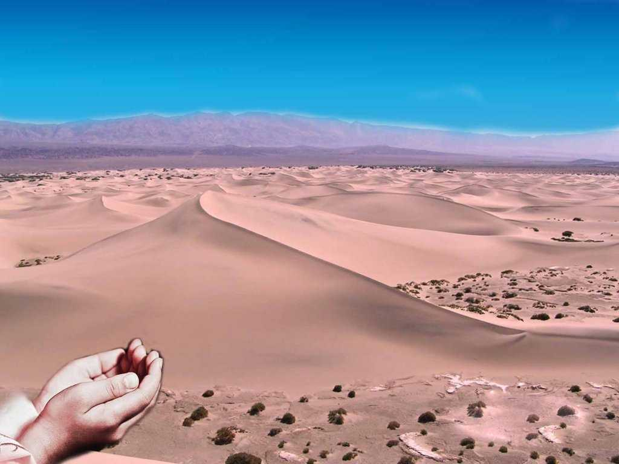
Doa
Antara Dua Khutbah
Aamiin Ya Rabbal Aalamin..
Tuhan Yang Memperkenankan Doa Orang-orang Yang Taat,
Berilah Taufik Kepada
Kami Di Dalam Mentaatimu, Ampunilah Kepada Mereka
Yang Memohon Keampunan.
Aamiin

Slide 30
Khutbah Kedua

Slide 31
Pujian Kepada Allah S.W.T.
الْحَمْدُ لِلَّهِ
Segala puji-pujian hanya bagi Allah S.W.T.

Slide 32
Syahadah
وَأَشْهَدُ أَنْ لآ إِلَهَ إِلاَّ اللهُ وَحْدَهُ لاَ شَرِيْكَ لَهُ، وَأَشْهَدُ أَنَّ مُحَمَّدًا عَبْدُهُ وَرَسُولُهُ الَّذِيْ أَخْرَجَهُ اللهُ بِهِ الْمُؤْمِنِيْنَ مِنَ الْكُرُبَاتِ وَالضِّيْقِ
Aku naik saksi bahawasanya tiada Tuhan selain Allah Yang keEsaanNya tiada sekutu bagiNya dan aku naik saksi bahawasanya Nabi Muhammad S.A.W, hambaNya dan RasulNya yang mana Allah Taala mengeluarkanNya kepada orang mukminin dari segala kesusahan dan kesempitan.

Slide 33
Selawat Ke Atas
Nabi Muhammad S.A.W
اللَّهُمَّ صَلِّ وَسَلِّمْ عَلَى سَيِّدِنَا مُحَمَّدٍ وَعَلَى آلِهِ وَأَصْحَابِهِ أُولِى الْفَضَآئِلِ وَالسَّوَابِقِ وَالتَّوْفِيْقِ
Ya Allah, Cucurilah rahmat dan sejahtera ke atas penghulu kami Nabi Muhammad S.A.W dan ke atas keluarganya dan para sahabatnya yang mempunyai kelebihan dan yang terdahulu dan mendapat keredhaan..

Slide 34
Wasiat Taqwa
فَيَا عِبَادَ اللهِ، اتَّقُوْا اللهَ،وَعَلَى اللهِ فَتَوَكَّلُوْا
إِنْ كُنْتُمْ مُؤْمِنِيْنَ
Wahai hamba-hamba Allah,
Bertaqwalah kepada Allah dan kepadaNyalah kamu bertawakkal sekiranya kamu benar-benar beriman .

Slide 35
Seruan :
Bertaqwalah kepada Allah
Untuk bekalan sebelum kembali ke akhirat.
Marilah
Bertakwa adalah sebaik-baik bekalan ialah takwa kepada Allah.

Slide 36
JANGANLAH kita sebagai umat Islam pada hari ini ……
Tidak bertegur sapa sesama Islam maupun ucapkan salam.
Islam yang sempurna disisi Nabi adalah …..
Yang memulakan salam kepada orang Islam lain sama ada mengenali atau tidak.

Slide 37
Seseorang bertanya Nabi S.A.W:”Islam apakah yang paling baik? “Baginda menjawab.
تُطْعِمُ الطَّعَامَ وَتَقْرَأُ السَّلامَ عَلَى مَنْ عَرَفْتَ وَمَنْ لَمْ تَعْرِفْ
“Kamu memberi makan, mengucapkan salam kepada orang yang kamu kenal dan yang tidak kamu kenal”.
(Hadis Riwayat Al-Bukhari dan Muslim)

Slide 38
Muhasabahlah …….
Adakah kita benar-benar menjadi orang Islam yang baik?
Atau sekadar dakwaan dan retorik kosong dari penghayatan ajaran Islam yang dibawa nabi s.a.w.

Slide 39
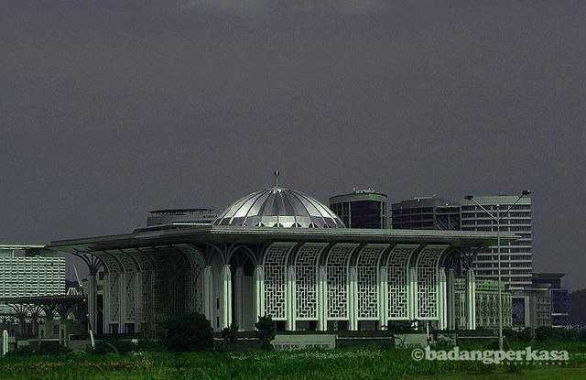
Firman Allah Dalam
Surah Al Ahzab Ayat 56
إِنَّ اللهَ وَمَلآئِكَتَهُ يُصَلُّونَ عَلَى النَّبِيِّ
يَآ أَيُّهَا الَّذِينَ ءَامَنُوا صَلُّوا عَلَيْهِ وَسَلِّمُوا تَسْلِيمًا
“Sesungguhnya Allah Taala
Dan Para Malaikat Sentiasa Berselawat
Ke Atas Nabi (Muhammad),
Wahai Orang-orang Beriman! Berselawatlah Kamu Ke Atasnya Serta Ucapkanlah Salam Sejahtera Dengan Penghormatan Ke Atasnya Dengan Sepenuhnya”.

Slide 40
Selawat

Slide 41
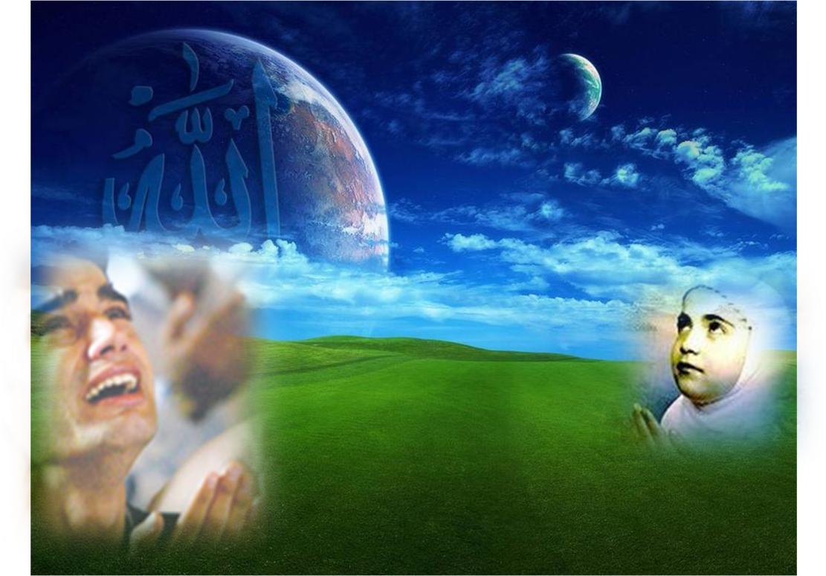
Doa
وَارْضَ اللَّهُمَّ عَنِ الْخُلَفَآءِ الرَّاشِدِيْن وَعَنْ بَقِيَّةِ الصَّحَابَةِ وَالْقَرَابَةِ أَجْمَعِيْن وَالتَّابِعِيْنَ وَتَابِعِي التَّابِعِيْنَ لَهُمْ بِإِحْسَانٍ إِلىَ يَوْمِ الدِّيْن.
Ya Allah, Kurniakanlah Keredhaan Kepada Khulafa’ Rasyidin Dan Sahabat Seluruhnya serta Para Tabiin Dengan Ihsan Hingga Hari Kemudian.

Slide 42
Doa
اللَّهُمَّ اغْفِرْ لِلْمُسلِمِيْنَ وَالْمُسلِمَاتِ وَالْمُؤْمِنِيْنَ وَالْمُؤمِنَاتِ اﻷَحْيَآءِ مِنْهُمْ وَاﻷَمْوَاتِ
Ya Allah, Ampunkanlah Dosa Golongan Muslimin Dan Muslimat,mu’minin Dan Mu’minaat Samada Yang Masih Hidup Atau Yang Telah Mati.

Slide 43
Ya Allah,
Peliharakanlah Seri Paduka Baginda Yang Dipertuan Agong
Al Wathiqu Billah Tuanku Mizan Zainal Abidin
Ibni Al Marhum Sultan Mahmud
Al Muktafibillah Shah Dan Seri Paduka Baginda Raja Permaisuri Agong Tuanku Nur Zahirah. Peliharakanlah Zuriat-zuriatnya Serta Kaum Kerabatnya.

Slide 44
Ya Allah,
Peliharakanlah Pemangku Raja, Tengku Mohammad Ismail Ibna
Al-Wathiqi Billah Sultan Mizan
Zainal Abidin.
Dan Peliharakanlah Jua Pemimpin-Pemimpinnya, Ulama-Ulamanya, Pekerja-Pekerja Serta Seluruh Rakyatnya Dari Kalangan Umat Islam Dengan RahmatMu.
Wahai Tuhan Yang Maha Penyayang.

Slide 45
Doa
Ya Allah …
Tolonglah Islam dan Orang-orang Islam serta himpunkanlah mereka di atas landasan kebenaran dan agama.Hancurkanlah kekufuran dan orang – orang yang syirik serta orang munafikin dan juga musuhMu dan musuh-musuh agama.

Slide 46
Doa
Ya Allah…
Ampunkanlah Dosa-dosa Kami Dan Saudara-saudara Kami Yang Terdahulu Telah Beriman Dan Janganlah Engkau Biarkan Kedengkian Dalam Hati Kami Terhadap Orang-orang Yang Beriman. Sesungguhnya Engkau Maha Penyantun Dan Maha Penyayang.

Slide 47
Doa
Ya Allah …
Kami Telah Menzalimi Diri Kami Sendiri Dan Sekiranya Engkau Tidak Mengampunkan Kami Dan Merahmati Kami Nescaya Kami Akan Menjadi Orang Yang Rugi.
Ya Allah…
Kurniakanlah Kepada Kami Kebaikan
Di Dunia Dan Kebaikan Di Akhirat Serta Hindarilah Kami Dari Seksaan Neraka.

Slide 48
Wahai Hamba-hamba Allah….
Sesungguhnya ALLAH menyuruh berlaku adil, dan berbuat kebaikan, serta memberi bantuan kepada kaum kerabat dan melarang daripada melakukan perbuatan-perbuatan keji dan mungkar serta kezaliman. Ia mengajar kamu (dengan suruhan dan larangannya ini) supaya kamu mengambil peringatan mematuhinya.

Slide 49
Maka Ingatlah Allah Yang Maha Agung Nescaya Dia Akan Mengingatimu
Dan Bersyukurlah Di Atas Nikmat-nikmatnya Nescaya Dia Akan Menambahkan Lagi Nikmat Itu Kepadamu, dan Pohonlah
Dari Kelebihannya, Nescaya Akan Diberikannya Kepadamu. Dan Sesungguhnya Mengingati Allah Itu Lebih Besar (Faedah Dan Kesannya) Dan (Ingatlah) Allah Mengetahui Apa Yang Kamu Kerjakan.

Slide 50
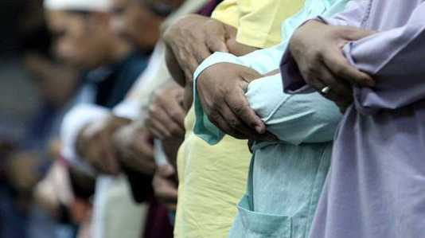
أقيموا الصلاة..........
Dirikanlah solat……..
“Lurus Dan Betulkan Saf Anda Kerana Saf Yang Lurus Termasuk Dalam Kesempurnaan Solat”

